Slide 1
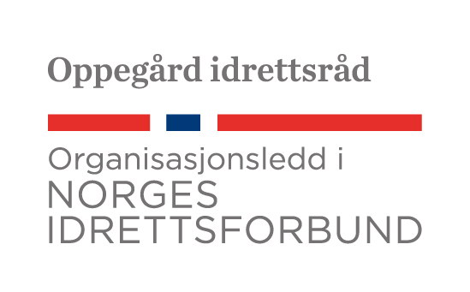
Nordre Follo idrettsråd – kort introduksjon v/Nina K. Vøllestad
Seminar 12. mai 2020
Politikere og idrettsrådet i Nordre Follo
Nordre Follo idrettsråd

Slide 2
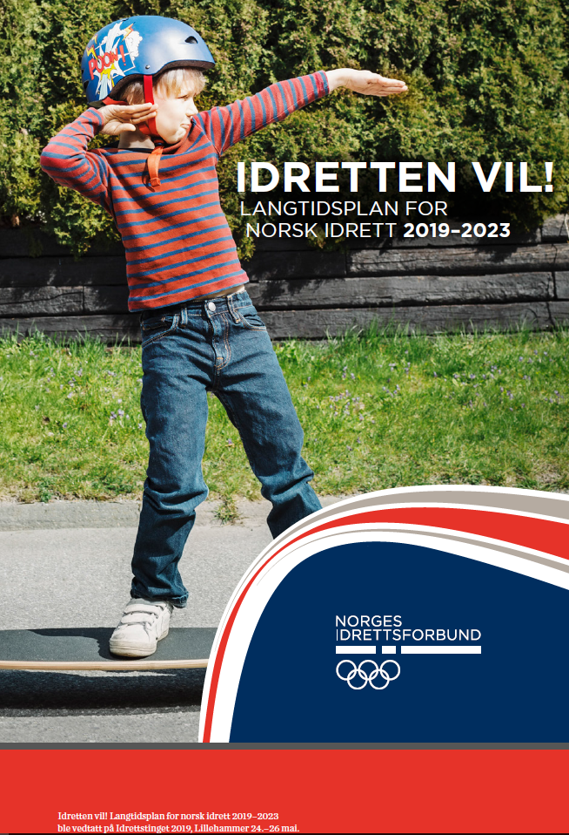
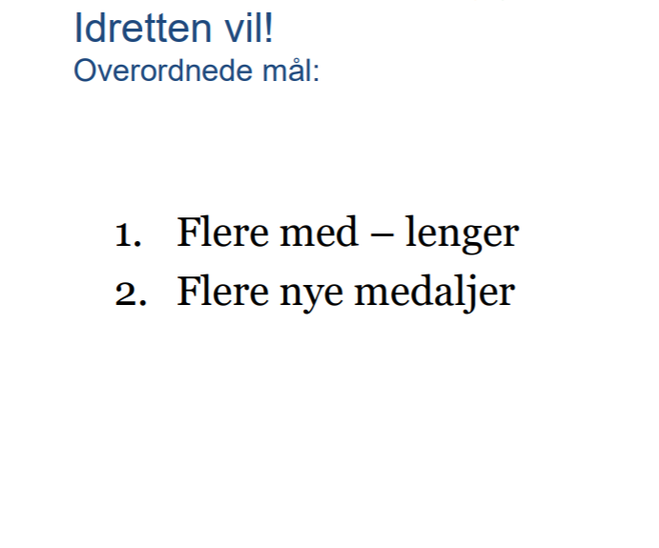
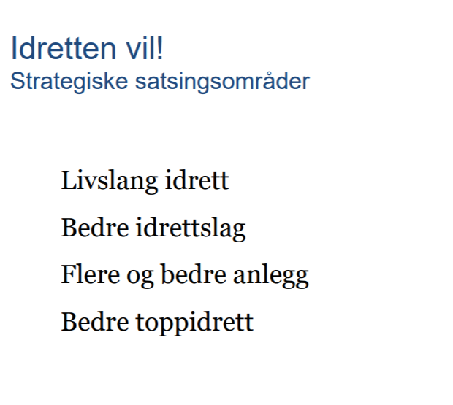
Nordre Follo idrettsråd
Nordre Follo kommune:
Fire satsningsområder
  Sammen for en ny kommune
  Trygg oppvekst
  Aktiv hele livet
  Byvekst med grønne kvaliteter

Slide 3
Nordre Follo idrettsråd
61 idrettslag
Ca 23.900 medlemmer
Styre med 6 medlemmer og 2 varamedlemmer
Daglig leder i 20 % stilling
Formål
skal arbeide for best mulige forhold for idretten innen idrettsrådets grenser.
skal være en arena for samarbeid
  mellom lagene
  mellom lagene og de kommunale myndigheter
  mellom lagene og idrettskretsen.

Slide 4
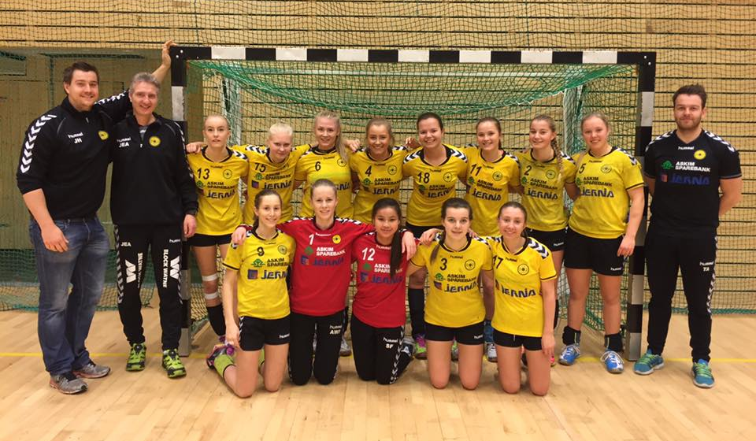
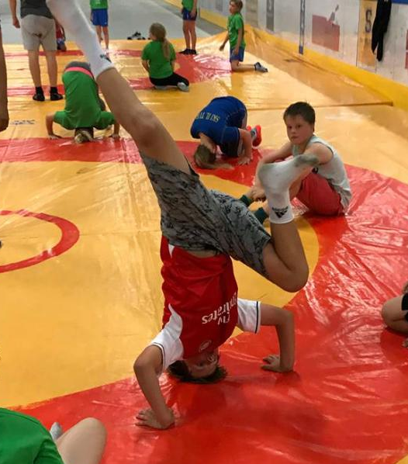
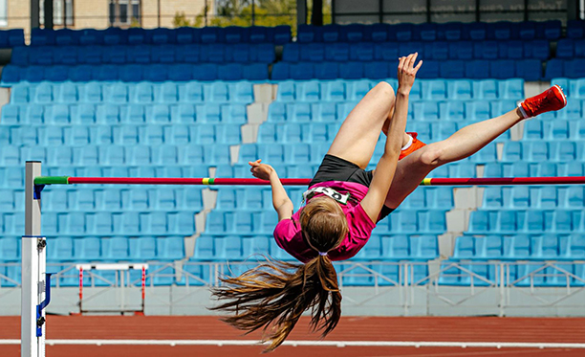
Nordre Follo idrettsråd
Eksterne faktorer
NIF/AIK/Særforbund/Særkrets
Nordre Follo kommune
Samfunnsbehov
Anlegg
Retning og veivalg
Idretten i Nordre Follo
om 5-10 år
Interne faktorer
Organisasjon (IR og IL)
Kultur
Medlemmer/utøvere/trenere
Tillitsvalgte/Ansatte
Ressurser (økonomi og tid)
Anlegg idretten eier

Slide 5
Idretten i Nordre follo
Små kampsportklubber: <50 medlemmer
Store fleridrettslag: opptil 4000 medlemmer
 | Kvinner |  |  |  |  | Menn
Aldersgruppe | 0-5 | 6-12 | 13-19 | 20-25 | 26- | 0-5 | 6-12 | 13-19 | 20-25 | 26-
Antall | 610 | 3606 | 1923 | 611 | 3079 | 589 | 4324 | 2588 | 660 | 5946
Hovedsakelig ungdom
Breddeidrett
23936 medlemmer i idrettslagene pr 31.12.2018
Noen toppidrettsmiljøer/-utøvere
Notes:
Våre ambisjoner

Slide 6
Utfordringer (1)
Anleggskapasitet
Mange som vil med som ikke får plass
Anleggenes egnethet og anvendbarhet
Mye forflytning av utstyr – tilrigging
Manglende lagringsplass
Krav til utforming, f eks
sikkerhetssoner
takhøyde
små gymsaler

Slide 7
Utfordringer (2)
Mange idrettslag er opptatt av å inkludere grupper som er vanskelig å få med
Her har vi felles interesser – men i praksis er det noen utfordringer med å få det til

Slide 8
Vi ønsker å være en god bidragsyter til at
Nordre Follo når sine mål
Idretten når sine mål

